Slide 1

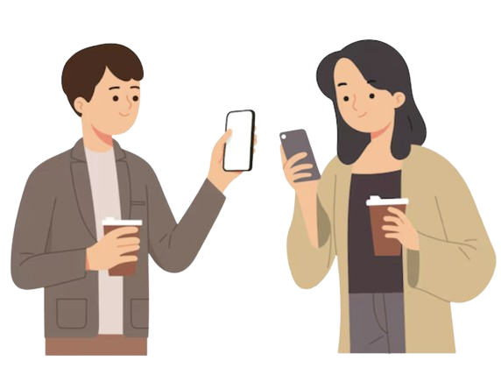

EFECTO DEL USO PROLONGADO DE SMARTPHONES EN LA ACTIVIDAD MUSCULAR DEL TRAPECIO Y LOS MÚSCULOS EXTENSORES DEL CUELLO, UTILIZANDO SEMG
GRUPO 6
Integrantes:
Romina Daniela Culque López
Cesar Alexander Aibar Córdova
Nicole Doris Unsihuay Vila
Angie Milagros Diaz Torres

Slide 2
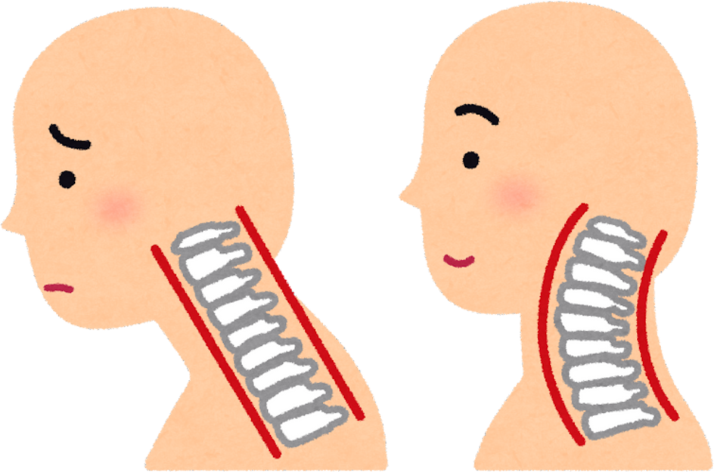
INTRODUCCIÓN
INCREMENTO DEL USO
PROBLEMAS DE SALUD
En EE.UU., usuarios aumentaron del 38% en 2011 al 77% en 2018. En Corea del Sur casi el 100% [2].
En 2024, 4.88 mil millones de personas poseen un smartphone, proyectándose 6 mil millones para 2027 [5].
50% de pacientes con cervicalgia usan el teléfono más de 4 horas al día [3].
Movimientos oscilatorios y flexión de cabeza aumentan la carga muscular y el riesgo de dolor y fatiga [2].
PROBLEMAS DE SALUD
Text-neck: Afecciones musculoesqueléticas en cuello y hombros [1], [2].
Síntomas: Dolor cervical (71% estudiantes), cefalea (63.3%), irritabilidad (54.5%), ansiedad (50.7%), falta de concentración (47.4%), irritación ocular (36.8%) e insomnio (31.3%) [6].
Postura: Uso de smartphones en posiciones incorrectas como flexión de cabeza y postura adelantada (FHP) [4].
[1] C. D’ANNA, M. SCHMID, Y S. CONFORTO, “LINKING HEAD AND NECK POSTURE WITH MUSCULAR ACTIVITY AND PERCEIVED DISCOMFORT DURING PROLONGED SMARTPHONE TEXTING”, INT. J. IND. ERGON., VOL. 83, P. 103134, MAY 2021, DOI: 10.1016/J.ERGON.2021.103134.
[2]W. YOON, S. CHOI, H. HAN, AND G. SHIN, “NECK MUSCULAR LOAD WHEN USING A SMARTPHONE WHILE SITTING, STANDING, AND WALKING,” HUM. FACTORS J. HUM. ERGON FACTORS. SOC., VOL. 63, NO. 5, PP. 868–879, AUG. 2021, DOI: 10.1177/0018720820904237.
[3]L. VERA MENDIETA Y M. G. TREJO YAÑEZ, "RELACIÓN DE LA DISFUNCIÓN MIOFASCIAL CERVICAL Y EL USO DE TELÉFONOS INTELIGENTES EN ESTUDIANTES DE FISIOTERAPIA UAQ," LICENCIATURA EN FISIOTERAPIA, FACULTAD DE ENFERMERÍA, UNIVERSIDAD AUTÓNOMA DE QUERÉTARO, 24 DE MAYO DE 2022. [EN LÍNEA]. DISPONIBLE EN: HTTPS://RI-NG.UAQ.MX/HANDLE/123456789/3648.
[4] G. DANIEL, ANAK AGUNG GEDE ANGGA PUSPA NEGARA, INDIRA VIDIARI JUHANNA, AND NI WAYAN TIANING, “THE RELATION BETWEEN SMARTPHONE USE WITH FORWARD HEAD POSTURE OCCURRENCE IN UNDERGRADUATE PHYSIOTHERAPY STUDENT,” PHYS. THER. J. INDONES., VOL. 3, NO. 2, PP. 44–48, DEC. 2022, DOI: 10.51559/PTJI.V3I2.51.
[6] J. DOMÍNGUEZ GASCA ET AL., “CERVICALGIA NO TRAUMÁTICA Y SU RELACIÓN CON EL USO DE TELÉFONOS MÓVILES,” ACTA MÉDICA, VOL. 18, NO. 2, PP. 145-152, 2018. [EN LÍNEA]. DISPONIBLE EN: HTTPS://WWW.MEDIGRAPHIC.COM/PDFS/ACTMED/AM-2018/AM182B.PDF.

Slide 3
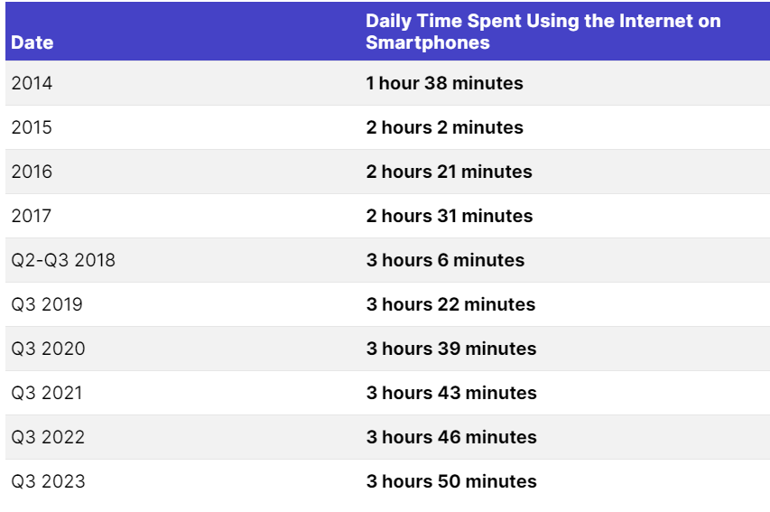
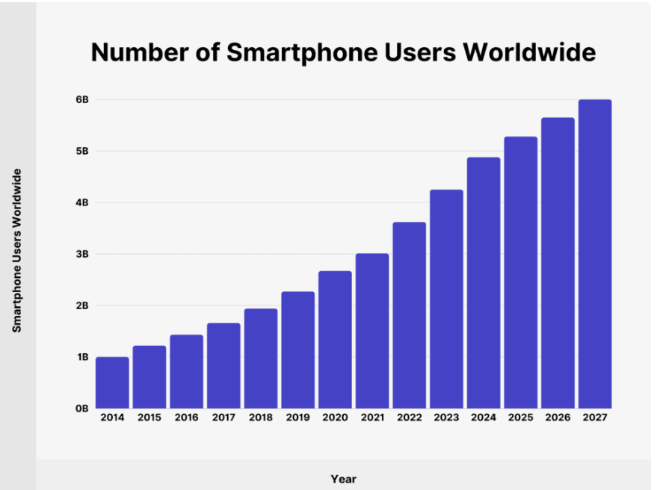
FIGURA 1. TIEMPO DIARIO PROMEDIO DE USO DE INTERNET EN SMARTPHONES (2014-2023). [5]
FIGURA 2. NÚMERO DE USUARIOS DE SMARTPHONES EN TODO EL MUNDO (2014-2027). [5]
[5] B. TEAM, “SMARTPHONE USAGE STATISTICS,” BACKLINKO, MAR. 13, 2024. HTTPS://BACKLINKO.COM/SMARTPHONE-USAGE-STATISTICS

Slide 4

PLANTEAMIENTO DEL PROBLEMA
AUMENTO DE PROBLEMAS MUSCULOESQUELÉTICOS:
El uso intensivo de dispositivos móviles con pantalla táctil ha incrementado los problemas cervicales.
Afecta principalmente al trapecio superior y los músculos extensores del cuello.
CAUSAS Y EFECTOS:
La flexión prolongada de la cabeza sobrecarga estos músculos, causando dolor e incomodidad.
Se necesita más investigación para entender completamente la correlación entre postura, actividad muscular e incomodidad.
ESTUDIOS PREVIOS:
Relación directa entre uso prolongado de smartphones y "text-neck".
La postura incorrecta incrementa la actividad muscular y el malestar.
IMPACTO EN LA POSTURA:
Flexionar la cabeza al escribir mensajes de texto vs. navegar.
Sentados vs. de pie: más flexión de la cabeza.
Movimientos oscilatorios al caminar aumentan la carga dinámica y el riesgo de dolor.

Slide 5
PROPUESTA DE SOLUCIÓN
Se propone realizar un estudio utilizando electromiografía de superficie (sEMG) para evaluar el efecto del uso prolongado de smartphones en la actividad muscular del trapecio y esternocleidomastoideo en estudiantes universitarios de entre 20 y 25 años. Este enfoque permitirá obtener datos cuantitativos sobre la actividad muscular en condiciones de uso típicas, identificando factores de riesgo como posturas y duraciones perjudiciales. Los resultados servirán para desarrollar intervenciones preventivas, como programas de ejercicios y pausas activas, y para educar sobre la importancia de mantener una buena postura y realizar descansos, reduciendo la incidencia de dolor cervical. Este estudio innovador proporcionará una base sólida para futuras investigaciones y subrayará la necesidad de nuevas medidas para abordar el dolor de cuello relacionado con el uso prolongado de smartphones.

Slide 6
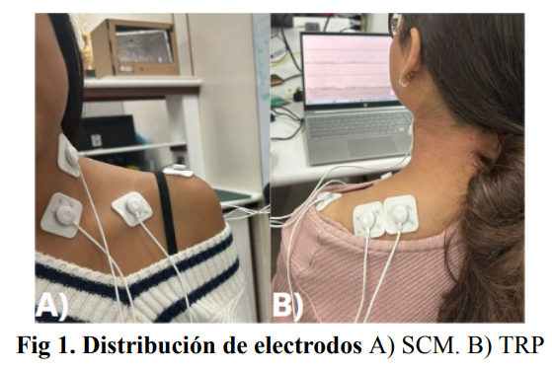
METODOLOGÍA
A. Protocolo de adquisición de señales
10
SEMG
Medimos
en:
Esternocleidomastoideo (SCM)
voluntarios
Trapecio (TRP)
Actividades:
Reposo
CMV
Usamos:
Usar celular
2 BiTalinos
Usar laptop
OpenSignals

Slide 7

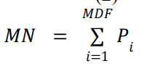


METODOLOGÍA
B. Filtrado
C. Extracción de características
FFT
Transformada Wavelet
Identificar artefactos
db7, nivel 4 [6]
Filtro Notch
Características [6][7][8]
Eliminar ruido a 60Hz
Transformada Wavelet
Root Mean Square
Frecuencia media
sym5, nivel 4 [9]
D. Análisis estadístico
Mean Absolute Value
Frecuencia mediana
Prueba no paramétrica de signo y rango de Wilcoxon
para dos muestras relacionadas
[6]“DISCRETE WAVELET TRANSFORM BASED PROCESSING OF EMBROIDERED TEXTILE-ELECTRODE ELECTROMYOGRAPHY SIGNAL ACQUIRED WITH LOAD AND PRESSURE EFFECT - BULCHA BELAY ETANA, AHMED ALI DAWUD, BENNY MALENGIER, WOJCIECH SITEK, WENDIMU FANTA GEMECHU, JANARTHANAN KRISHNAMOORTHY, LIEVA VAN LANGENHOVE, 2024.” ACCESSED: MAY 17, 2024. [ONLINE]. AVAILABLE: HTTPS://JOURNALS.SAGEPUB.COM/DOI/10.1177/15280837241232449
[7]“FIG. 3. THE VALUES OF MAV, RMS, MEF, AND MDF FOR BICEP MUSCLE.,” RESEARCHGATE. ACCESSED: MAY 18, 2024. [ONLINE]. AVAILABLE: HTTPS://WWW.RESEARCHGATE.NET/FIGURE/THE-VALUES-OF-MAV-RMS-MEF-AND?MDF-FOR-BICEP-MUSCLE_FIG3_328141269
[8]J. M. L. VILLAGÓMEZ, R. I. M. CHÁVEZ, J. M. L. HERNÁNDEZ, AND C. RODRIGUEZ-DONATE, “HAND MOVEMENT CLASSIFICATION BY TIME DOMAIN FEATURE EXTRACTION IN EMG SIGNALS,” IN 2023 IEEE INTERNATIONAL AUTUMN MEETING ON POWER, ELECTRONICS AND COMPUTING (ROPEC), OCT. 2023, PP. 1–6. DOI: 10.1109/ROPEC58757.2023.10409406.
[9]A. PHINYOMARK, C. LIMSAKUL, AND P. PHUKPATTARANONT, “APPLICATION OF WAVELET ANALYSIS IN EMG FEATURE EXTRACTION FOR PATTERN CLASSIFICATION,” MEAS. SCI. REV., VOL. 11, PP. 45–52, JUN. 2011, DOI: 10.2478/V10048-011-0009-Y.

Slide 8
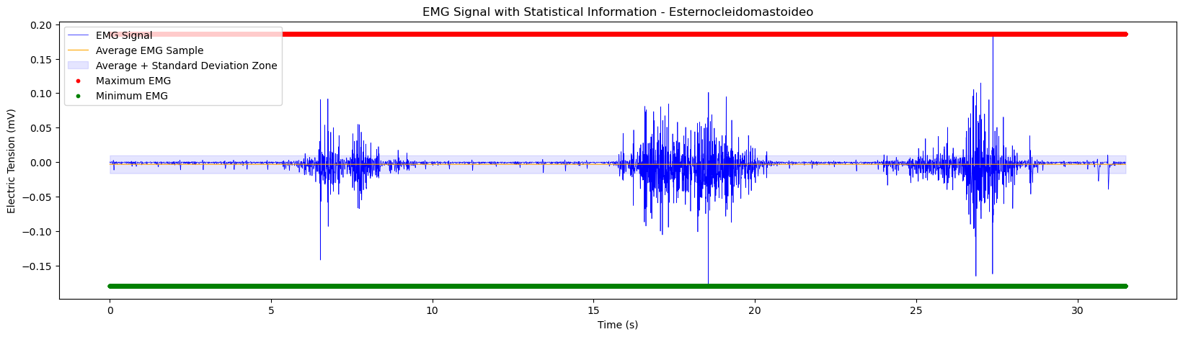
RESULTADOS
Esternocleidomastoideo (SCM)

Slide 9
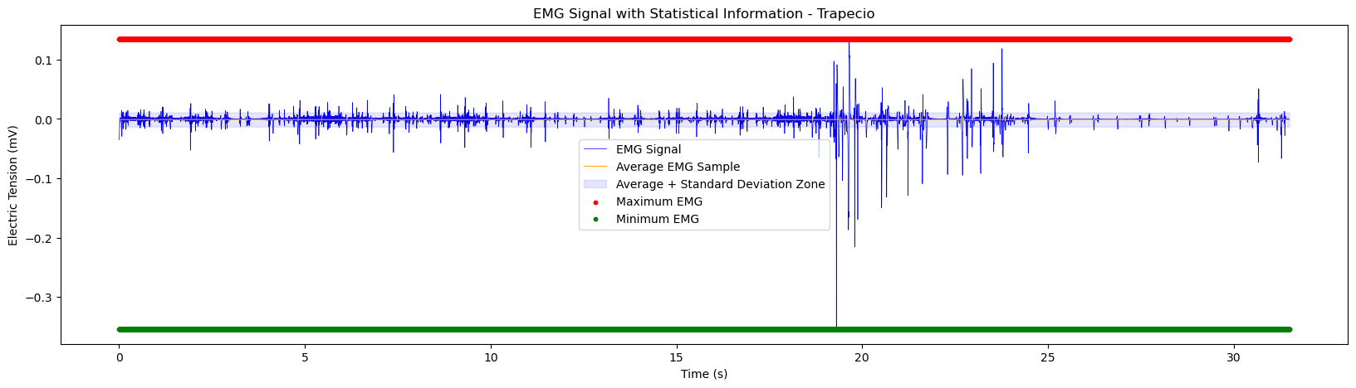
RESULTADOS
Trapecio (TRP)

Slide 10
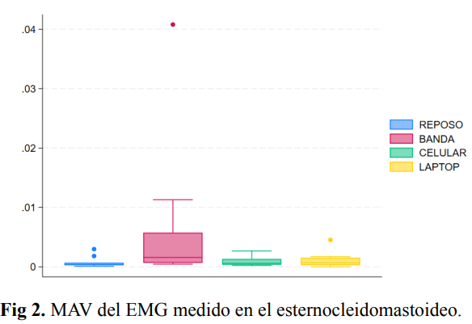
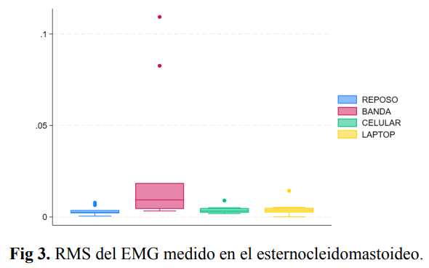
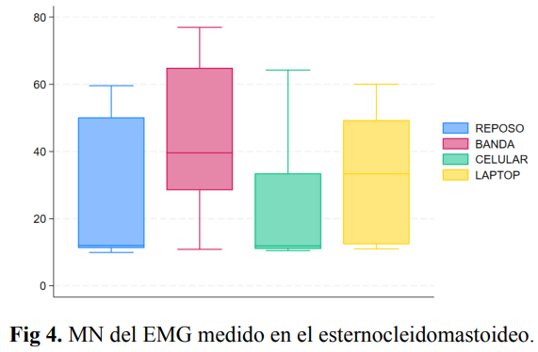
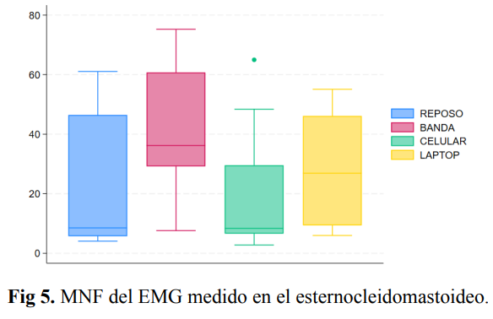
RESULTADOS
Esternocleidomastoideo (SCM)

Slide 11
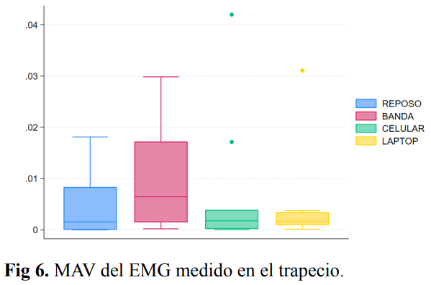
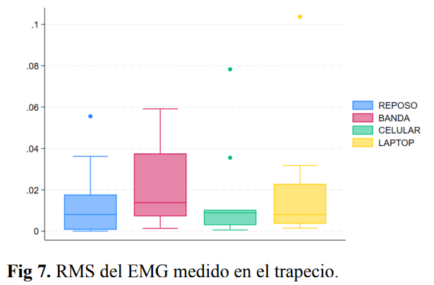
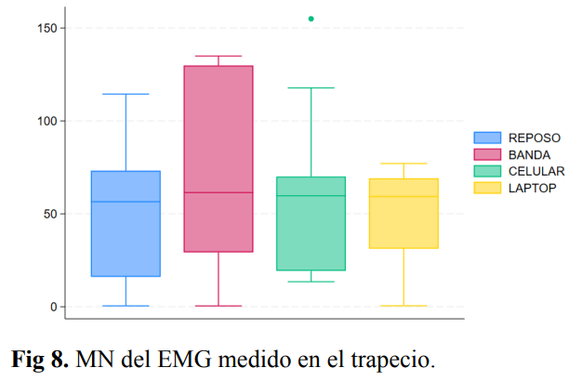
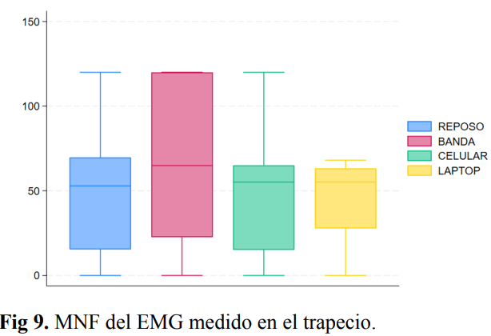
RESULTADOS
Trapecio (TRP)

Slide 12
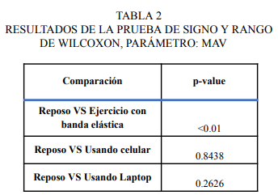
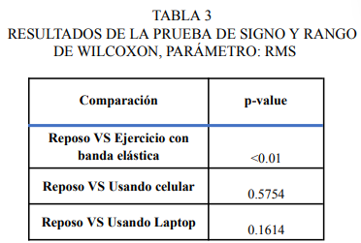
RESULTADOS
Esternocleidomastoideo (SCM)

Slide 13
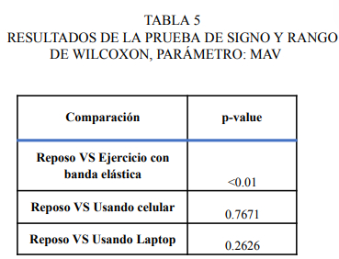
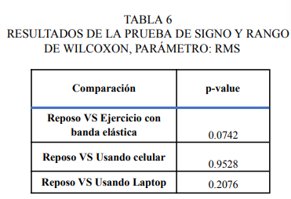
RESULTADOS
Trapecio (TRP)

Slide 14
CONCLUSIONES
Se observó que la actividad muscular aumentaba durante el uso del celular en comparación con el reposo tanto para el SCM como para el TRP; sin embargo, estas diferencias no alcanzaron significación estadística.
Recomendación
Para futuros estudios, sugerimos tomar las mediciones luego de un período prolongado de uso del celular u otro dispositivo electrónico que se desee evaluar.

Slide 15
REFERENCIAS
[1] C. D’ANNA, M. SCHMID, Y S. CONFORTO, “LINKING HEAD AND NECK POSTURE WITH MUSCULAR ACTIVITY AND PERCEIVED DISCOMFORT DURING PROLONGED SMARTPHONE TEXTING”, INT. J. IND. ERGON., VOL. 83, P. 103134, MAY 2021, DOI: 10.1016/J.ERGON.2021.103134.
[2]W. YOON, S. CHOI, H. HAN, AND G. SHIN, “NECK MUSCULAR LOAD WHEN USING A SMARTPHONE WHILE SITTING, STANDING, AND WALKING,” HUM. FACTORS J. HUM. ERGON FACTORS. SOC., VOL. 63, NO. 5, PP. 868–879, AUG. 2021, DOI: 10.1177/0018720820904237.
[3]L. VERA MENDIETA Y M. G. TREJO YAÑEZ, "RELACIÓN DE LA DISFUNCIÓN MIOFASCIAL CERVICAL Y EL USO DE TELÉFONOS INTELIGENTES EN ESTUDIANTES DE FISIOTERAPIA UAQ," LICENCIATURA EN FISIOTERAPIA, FACULTAD DE ENFERMERÍA, UNIVERSIDAD AUTÓNOMA DE QUERÉTARO, 24 DE MAYO DE 2022. [EN LÍNEA]. DISPONIBLE EN: HTTPS://RI-NG.UAQ.MX/HANDLE/123456789/3648.
[4] G. DANIEL, ANAK AGUNG GEDE ANGGA PUSPA NEGARA, INDIRA VIDIARI JUHANNA, AND NI WAYAN TIANING, “THE RELATION BETWEEN SMARTPHONE USE WITH FORWARD HEAD POSTURE OCCURRENCE IN UNDERGRADUATE PHYSIOTHERAPY STUDENT,” PHYS. THER. J. INDONES., VOL. 3, NO. 2, PP. 44–48, DEC. 2022, DOI: 10.51559/PTJI.V3I2.51.
[6]“DISCRETE WAVELET TRANSFORM BASED PROCESSING OF EMBROIDERED TEXTILE-ELECTRODE ELECTROMYOGRAPHY SIGNAL ACQUIRED WITH LOAD AND PRESSURE EFFECT - BULCHA BELAY ETANA, AHMED ALI DAWUD, BENNY MALENGIER, WOJCIECH SITEK, WENDIMU FANTA GEMECHU, JANARTHANAN KRISHNAMOORTHY, LIEVA VAN LANGENHOVE, 2024.” ACCESSED: MAY 17, 2024. [ONLINE]. AVAILABLE: HTTPS://JOURNALS.SAGEPUB.COM/DOI/10.1177/15280837241232449
[7]“FIG. 3. THE VALUES OF MAV, RMS, MEF, AND MDF FOR BICEP MUSCLE.,” RESEARCHGATE. ACCESSED: MAY 18, 2024. [ONLINE]. AVAILABLE: HTTPS://WWW.RESEARCHGATE.NET/FIGURE/THE-VALUES-OF-MAV-RMS-MEF-AND?MDF-FOR-BICEP-MUSCLE_FIG3_328141269
[8]J. M. L. VILLAGÓMEZ, R. I. M. CHÁVEZ, J. M. L. HERNÁNDEZ, AND C. RODRIGUEZ-DONATE, “HAND MOVEMENT CLASSIFICATION BY TIME DOMAIN FEATURE EXTRACTION IN EMG SIGNALS,” IN 2023 IEEE INTERNATIONAL AUTUMN MEETING ON POWER, ELECTRONICS AND COMPUTING (ROPEC), OCT. 2023, PP. 1–6. DOI: 10.1109/ROPEC58757.2023.10409406.
[9]A. PHINYOMARK, C. LIMSAKUL, AND P. PHUKPATTARANONT, “APPLICATION OF WAVELET ANALYSIS IN EMG FEATURE EXTRACTION FOR PATTERN CLASSIFICATION,” MEAS. SCI. REV., VOL. 11, PP. 45–52, JUN. 2011, DOI: 10.2478/V10048-011-0009-Y.

